Slide 1

게임 프로그래밍 발표
2020575063 주병규
ⓒSaebyeol Yu. Saebyeol’s PowerPoint

Slide 2
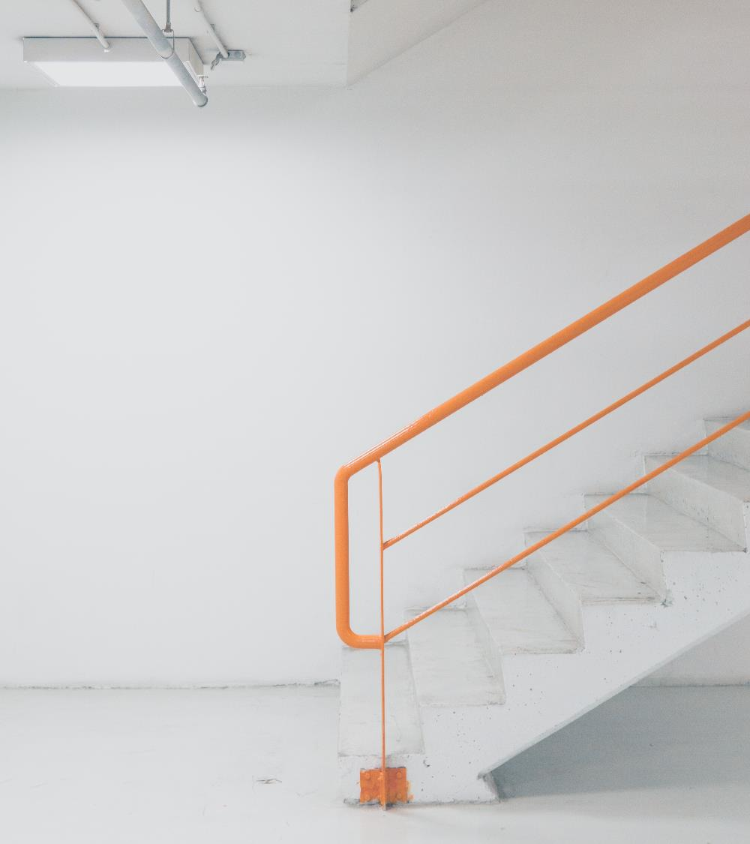
목차
A table of contents.
01
간단한 프로그램 소개
02
구체적인 프로그램 모습
및 기능
03
코드
04
개선 사항

Slide 3
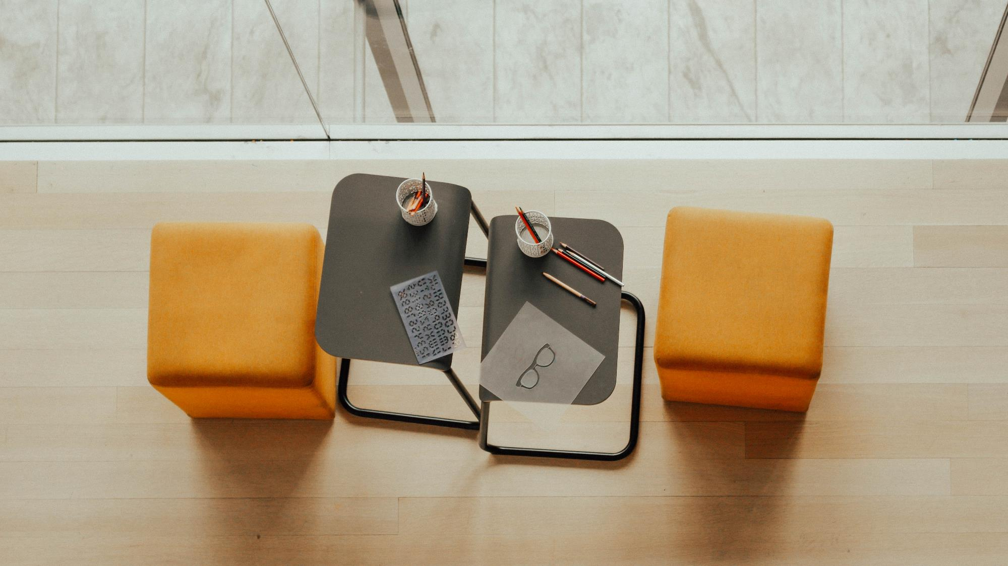
Part 1.
간단한 프로그램 소개

Slide 4
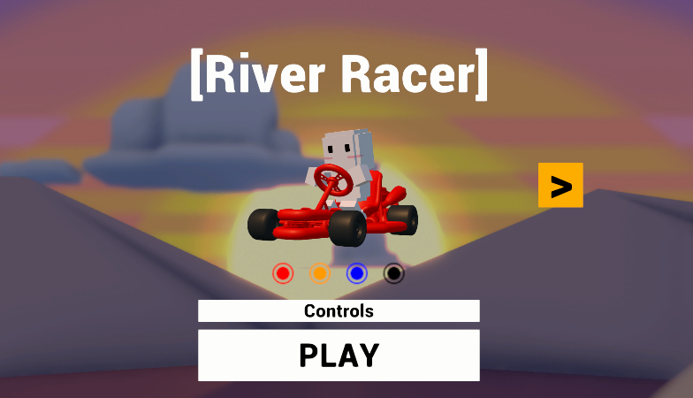
Part 2,
프로그램 소개
River Racer
River Racer는 강 위로 카트를 운전하는 게임입니다.
게임에는 여러 장애물들이 존재하며 이를 잘 피해 제한 시간 내에 모든 체크포인트를 얻은 뒤 마지막 체크 포인트를 얻으면 이기는 게임입니다.
1.장애물(좌우로 움직이는)
2.장애물(좌우로 움직이는) - 부딪칠 때 소리
3.장애물(시간 줄이는)
4. 장애물(시간줄이는) - 부딪칠 때 소리
5. checkpointring 추가
6. 시작 화면
7. 캐릭터 추가
8. 캐릭터 선택
9. 카트 색 선택
10. 맵 변경
11. 트랙 변경
12. title 변경
13. 마지막 체크포인트를 체크포인트를 다 먹은 후 먹을 수 있게 변경
14. 부스터 추가
15. 떨어지면 시작 위치로 이동
총 15가지 추가

Slide 5

Part 2.
구체적인 프로그램 모습
및 기능
ⓒSaebyeol Yu. Saebyeol’s PowerPoint

Slide 6
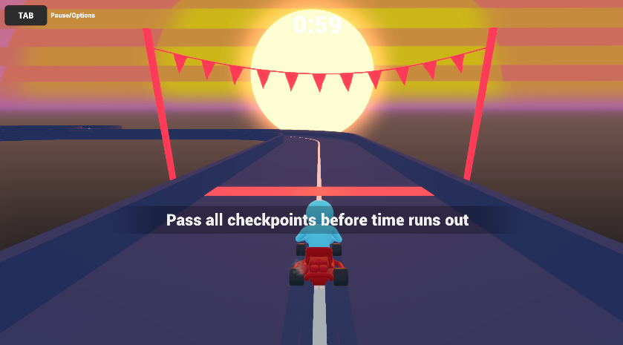
Part 2,
구체적인 프로그램 모습 및 기능
기존 게임
기존 게임 또한 레이싱 게임입니다.
하지만 어떠한 장애물도 없으며 그저 제한 시간내에 모든 체크 포인트를 획득하면 이기는 단순한 게임입니다.

Slide 7
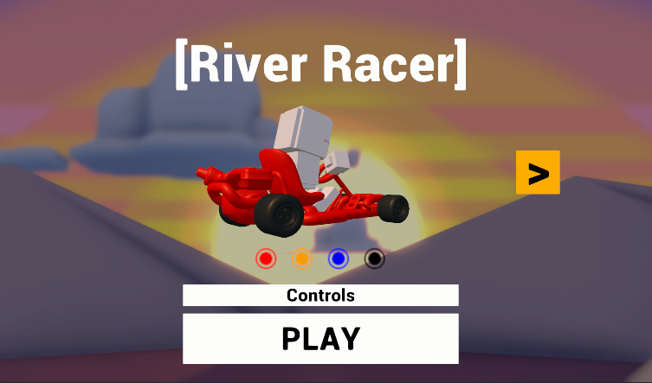
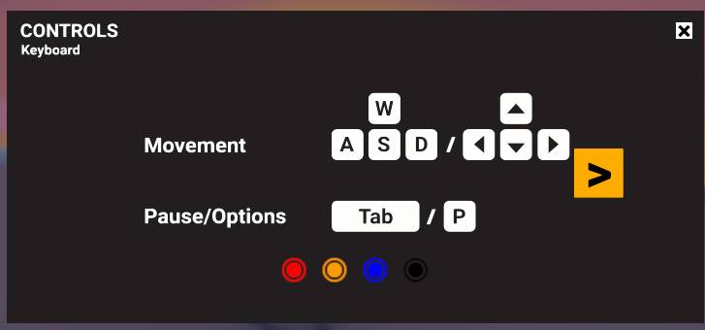
Part 2,
구체적인 프로그램 모습 및 기능
시작 화면
게임 시작 시 먼저 시작 화면을 띄웁니다.
이 화면에서 플레이어는 캐릭터 선택 및 카트의 색을 선택할 수 있으며 “Controls”를 누를 시 조작 방법을 “Play”를 누를 시 게임을 시작할 수 있습니다.
* 캐릭터는 총 3개가 존재하며
카트의 색은 4가지 중 하나를 선택 할 수 있습니다.
>> Controls 버튼 클릭 시 나오는 화면

Slide 8
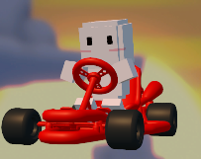
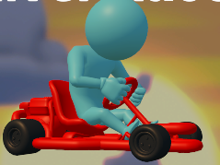
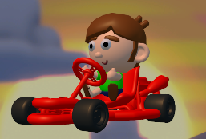
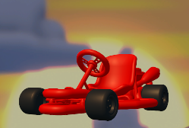
Part 2,
캐릭터 종류 (4가지)
>>캐릭터 1 >>캐릭터 2 >>캐릭터3 >>캐릭터 4

Slide 9
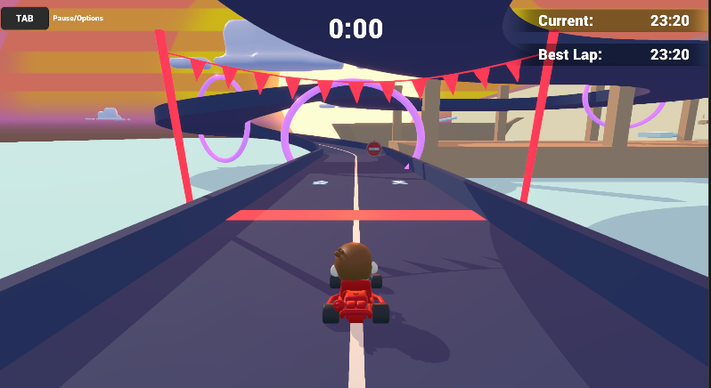
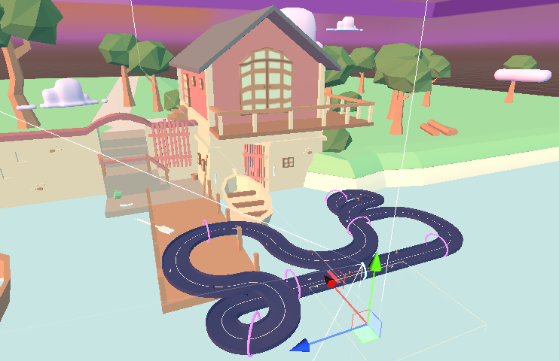
Part 2,
구체적인 프로그램 모습 및 기능
Play 화면
3초 후 게임이 시작되며 방향키를 눌러 카트를 조작할 수 있으며 카트를 잘 조작하여 여러 장애물들을 피하고 모든 체크포인트들을 지난 후 마지막 체크 포인트를 지나가게 되면 게임을 승리할 수 있습니다.
>> Play map의 모습

Slide 10
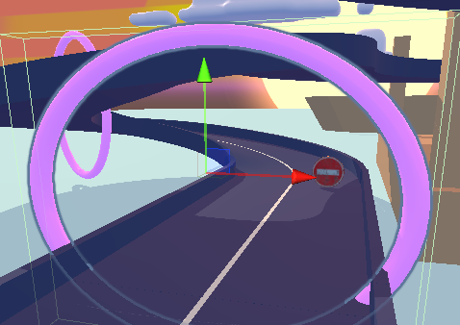

Part 2,
구체적인 프로그램 모습 및 기능
Play 설명
체크 포인트입니다.
지나가면 화면에 체크포인트를 지났음을 알려주는 사운드가 들리며 UI에 표시되게 됩니다.
>>체크포인트의 남은 개수와 총 개수를 보여주는 UI

Slide 11
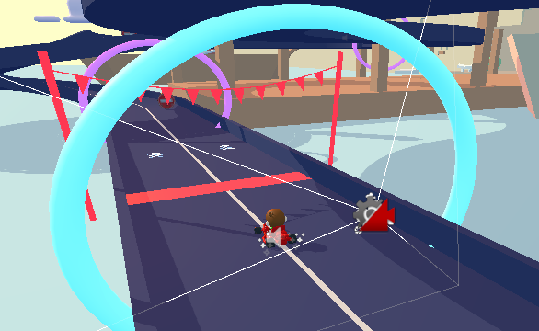
Part 2,
구체적인 프로그램 모습 및 기능
Play 설명
마지막 체크 포인트입니다.
모든 체크 포인트들을 모두 먹은 후에 지나가야 인정이 되며 게임을 성공적으로 승리할 수 있게 됩니다.

Slide 12

Part 2,
구체적인 프로그램 모습 및 기능
Play 설명
시간 제한입니다.
처음 주어주는 시간은 1분입니다.
체크포인트를 지날 수 5초에 시간이 늘어납니다.

Slide 13
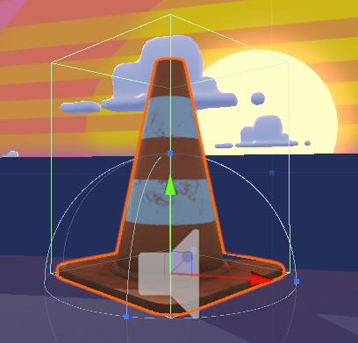
Part 2,
구체적인 프로그램 모습 및 기능
Play 설명
첫번째 장애물 입니다.
좌우로 움직이며 플레이어의 진로를 방해하며 충돌 시 효과음과 함께 플레이어가 조금 뒤로 물러나게 됩니다.
하지만 충돌했다 해도 남은 시간에는 영향을 주지 않습니다.

Slide 14
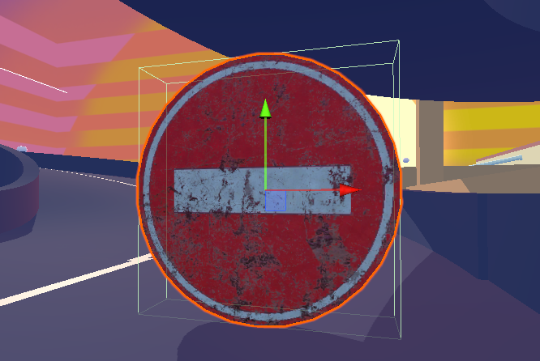
Part 2,
구체적인 프로그램 모습 및 기능
Play 설명
두번째 장애물 입니다.
좌우로 움직이지는 않지만 효과음과 함께 제한 시간이 10초 줄어들게 됩니다. 충돌하였다 해도 플레이어가 뒤로 물러나지 않습니다.

Slide 15
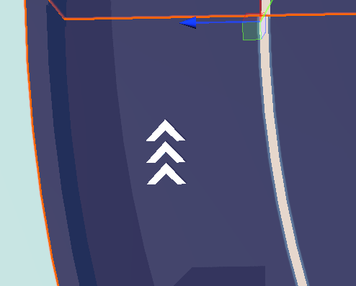
Part 2,
구체적인 프로그램 모습 및 기능
Play 설명
부스터입니다.
이 위로 플레이어가 지나갈 시 플레이어의 속도가 일시적으로 증가하게 됩니다. 이는 한번만 적용되며 밟은 뒤에는 사라지게 됩니다.

Slide 16
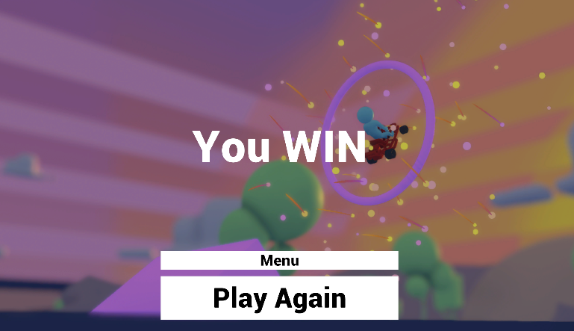
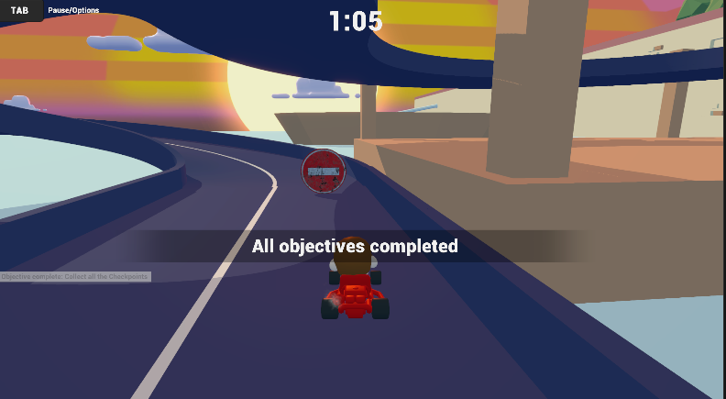
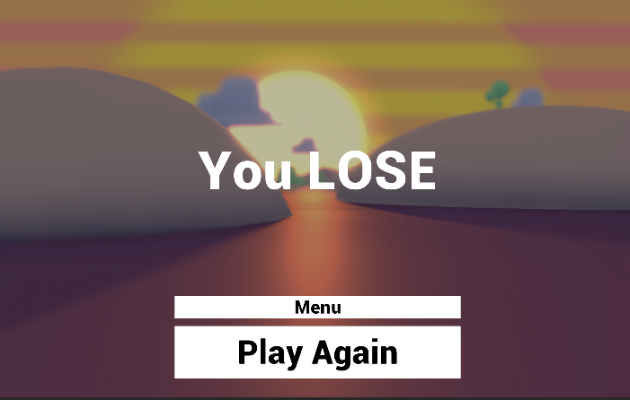
Part 2,
구체적인 프로그램 모습 및 기능
Play 설명
엔딩 화면입니다.
이겼을 때의 화면과 졌을 때의 화면 2가지가 존재하며 “Menu” 버튼으로 시작 화면으로 돌아가거나 “Play Again”버튼으로 다시 플레이할 수 있습니다.
>> 모든 체크 포인트를 지났음을 알리는 화면

Slide 17

Part 3.
코드

Slide 18
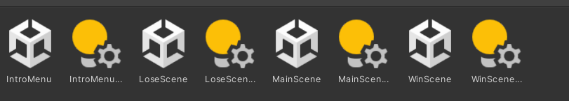
Part 3,
scenes
scenes

Slide 19
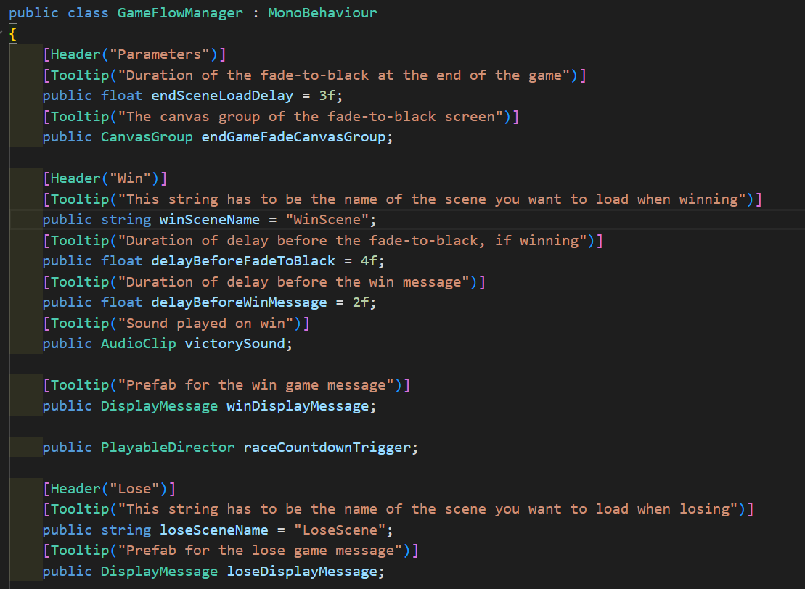
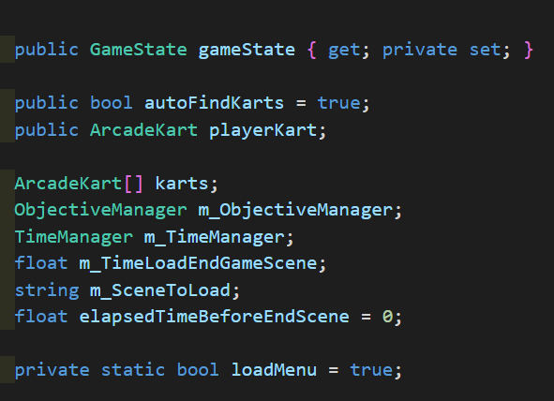
Part 3,
코드 GameManager
Gameflowmanager
-1

Slide 20
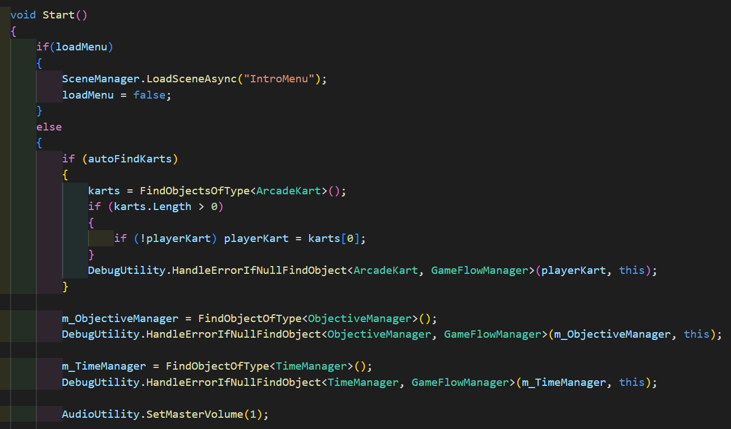
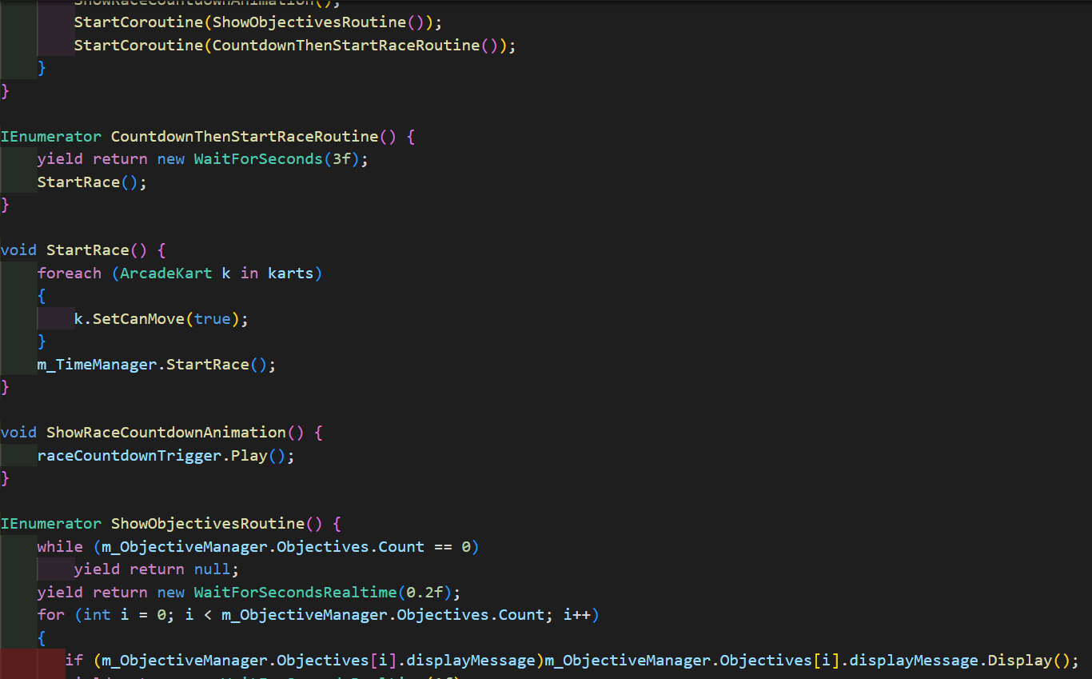
Part 3,
코드 GameManager
Gameflowmanager
-2

Slide 21
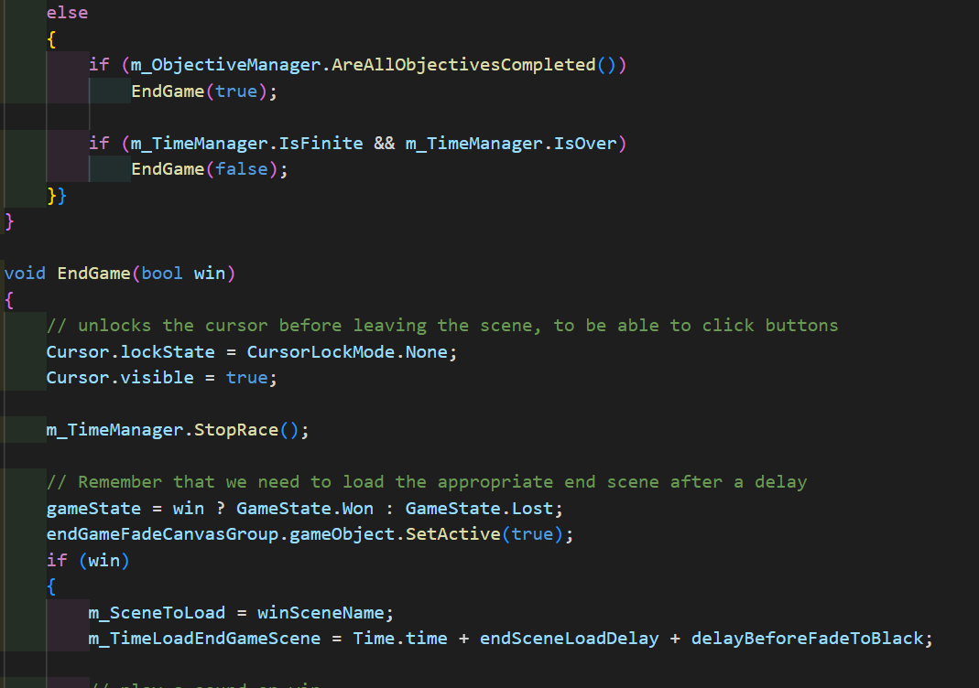
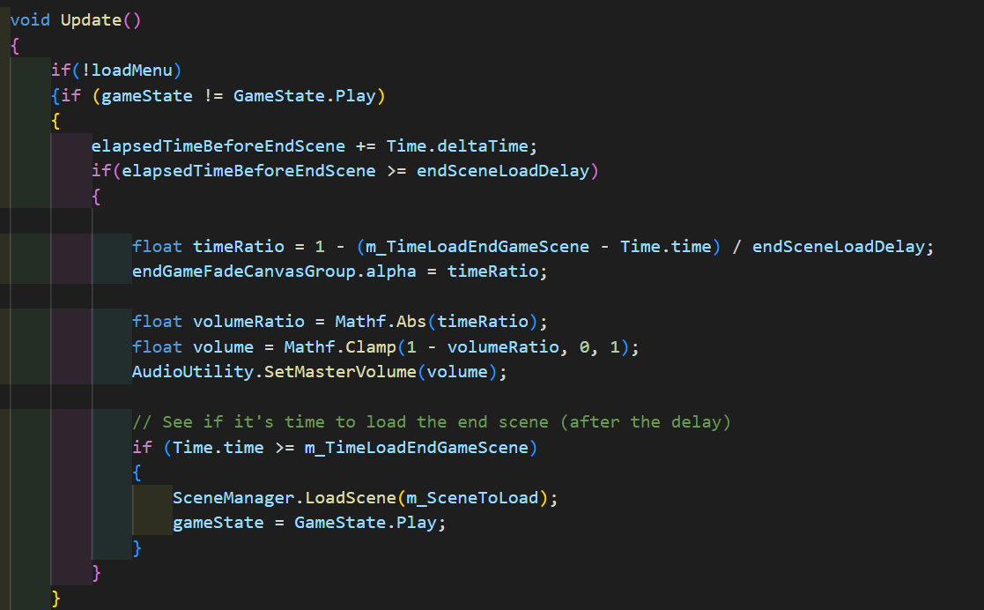
Part 3,
코드 GameManager
Gameflowmanager
-3

Slide 22
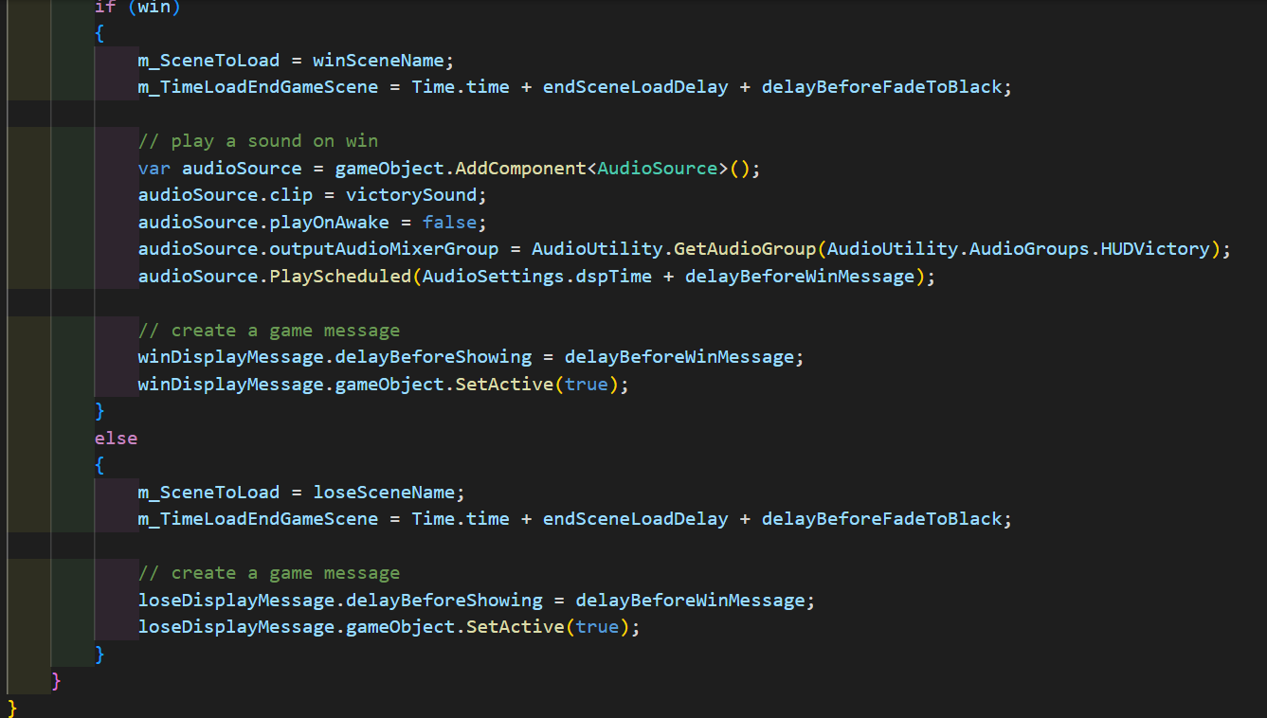
Part 3,
코드 GameManager
Gameflowmanager
-4

Slide 23
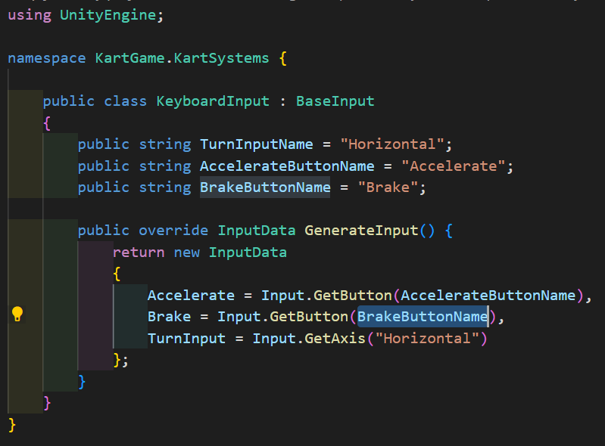
Part 3,
코드 player
keyboardinput

Slide 24
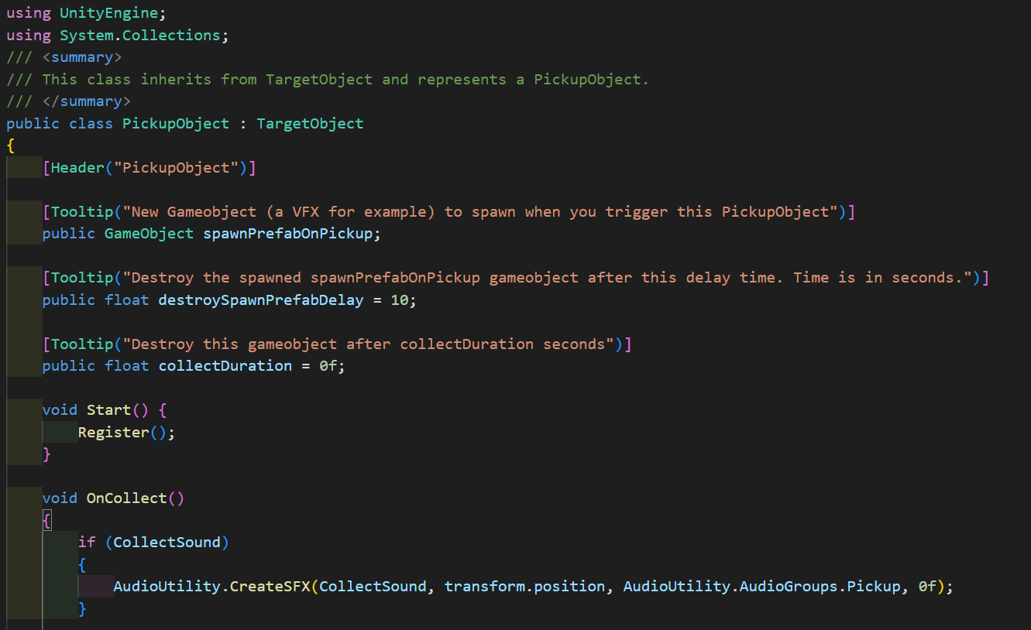
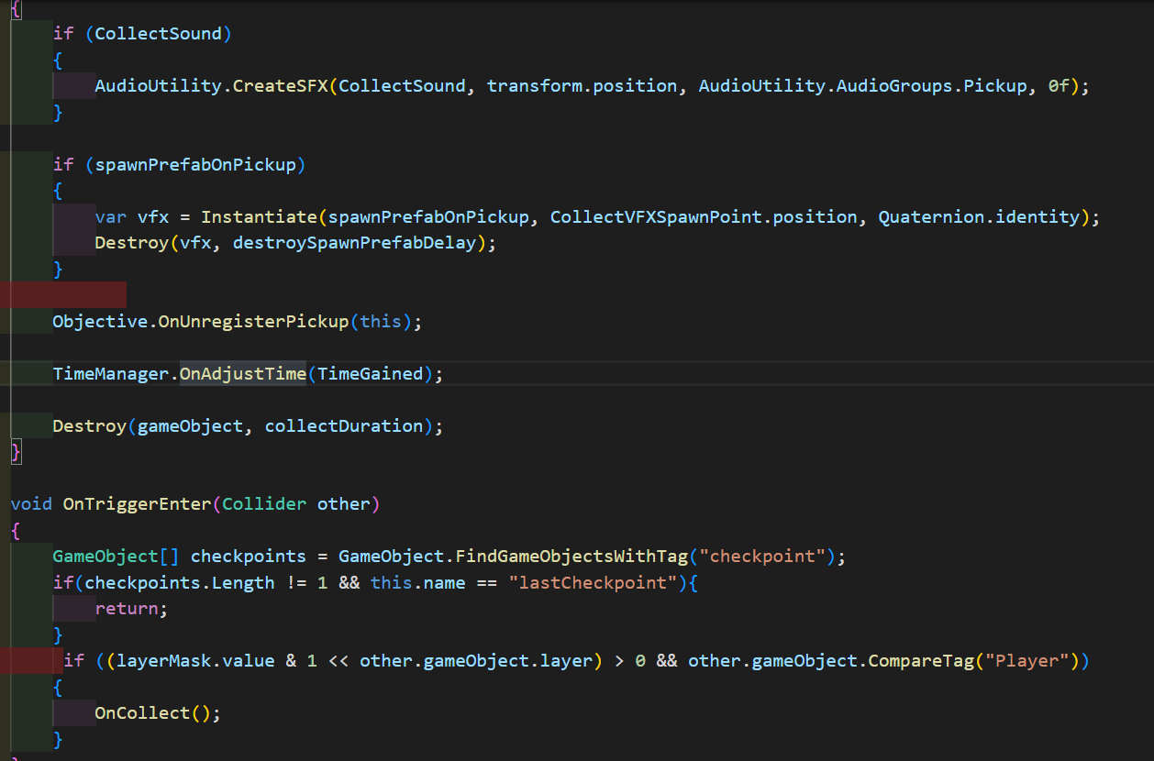
Part 3,
코드 checkpoint
Pickupobject

Slide 25
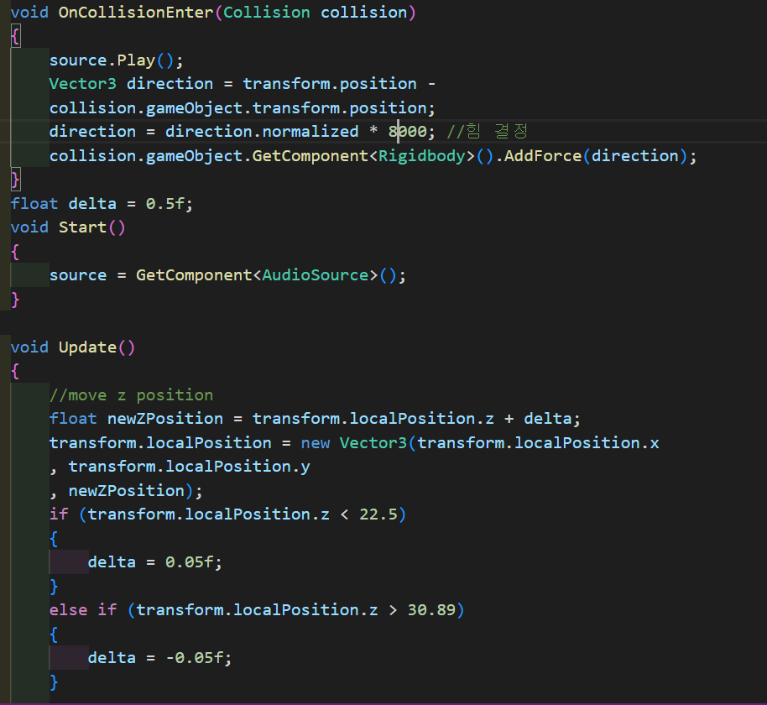
Part 3,
코드 corn
Moveobstacle

Slide 26
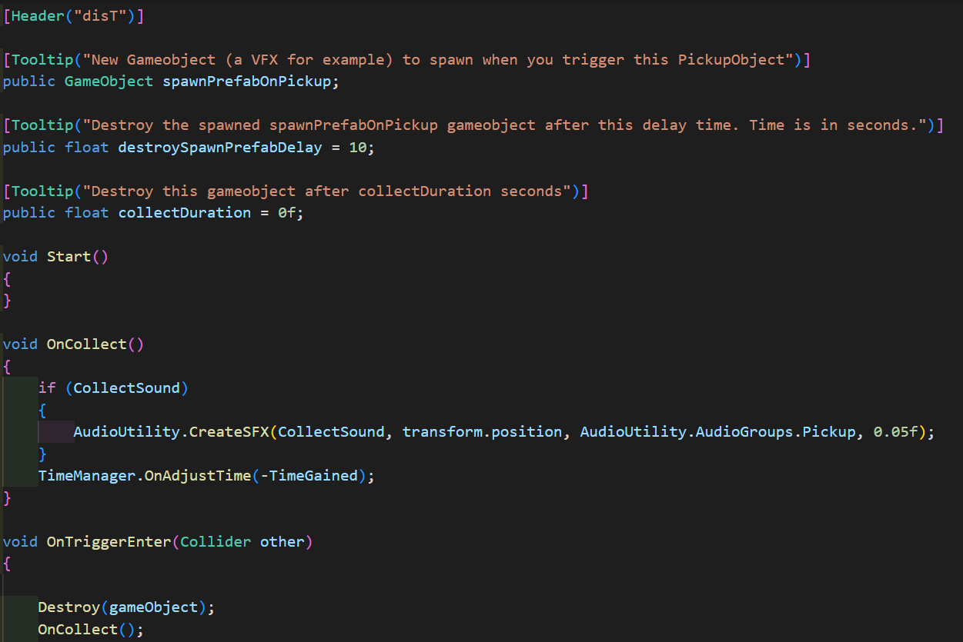
Part 3,
코드 road sign
disT

Slide 27
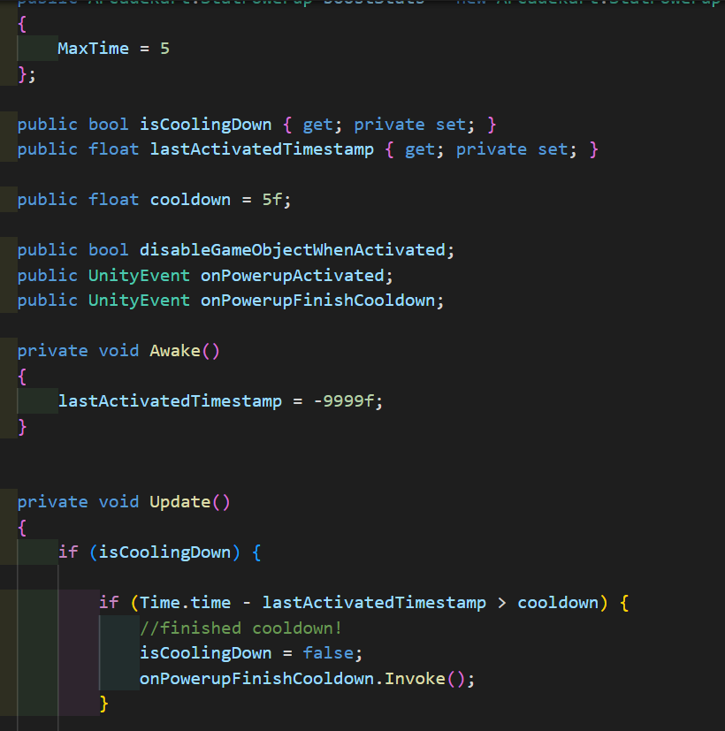
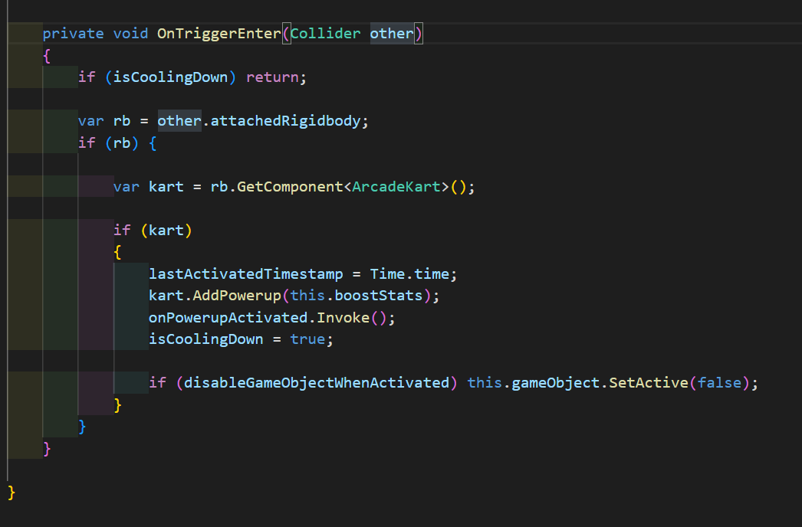
Part 3,
코드 booster
Arkadekartpowerup

Slide 28
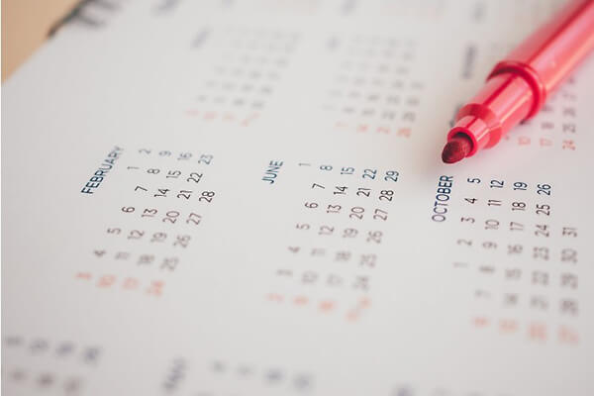
Part 4.
개선 사항

Slide 29
Part 4,
개선 사항
001
>>
오류 해결
Scene 추가를 통한 오류 해결 및 코드 중복 해결
002
>>
드리프트와 부스트 등의 추가적인 요소 추가
현재 게임이 방향키로만 움직이는 단조로운 움직임을 보여줌으로 이를 개선
003
>>
기록 저장
기록을 저장할 수 있게 만들어 게임을 더욱 흥미롭게 개선

Slide 30
[ references ]
https://potatofolio.tistory.com/24
https://answers.unity.com/questions/977363/how-do-i-toggle-the-visibility-of-an-object.html
https://answers.unity.com/questions/1159138/playing-audio-on-collision.html
https://fiftiesstudy.tistory.com/228
https://learn.unity.com/project/kateu-maikeurogeim
https://stackoverflow.com/questions/53997013/instantiate-object-only-once-on-game-start-unity-3d
https://twoicefish-secu.tistory.com/10
https://answers.unity.com/questions/209573/how-to-change-material-color-of-an-object.html
https://www.youtube.com/watch?v=WkMM7Uu2AoA&list=PLO-mt5Iu5TeYkrBzWKuTCl6IUm_bA6BKy&index=2

Slide 31
감사합니다
Github: https://github.com/jnj3j3/gameprogramming.git

